Slide 1
Sıfırdan >>> Sonsuza
Herkes için PYTHON
PYTHON NEDİR? SÜRÜMLERİ, EDİTÖRLERİ
Dr.Bülent Çobanoğlu
cobanoglubulent[at]gmail.com

Slide 2
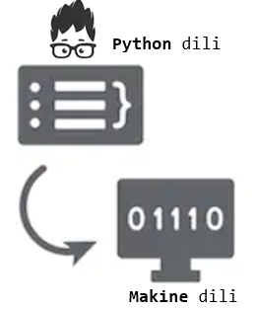
Python kodu ile Makine (PC) arasındaki iletişim nasıl gerçekleşir?
Python programlama dilinde yazılan bir dosyanın uzantısı ‘.py’ dir.
Programlama dilleri; kaynak kodun (.py uzantılı dosyadan) makine koduna (.exe uzantılı dosyaya) çevrilmesi ve çalıştırılması işleminde derleyici, yorumlayıcı veya her ikisini birlikte kullanabilirler.

Slide 3
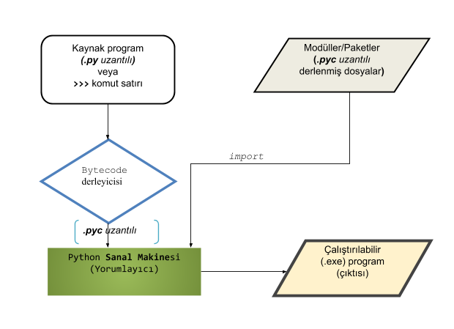
Python kod derleme aşamaları
Bytecode (Bayt kod) derleyicisi, kaynak kodu (Python komutlarını) girdi olarak kabul eder. Ardından çıktı olarak makine tarafından okunabilecek Python bayt kodunu (.pyc uzantılı dosya) üretir. Sanal makine ise girdi olarak Python bayt kodunu (.pyc uzantılı) ve varsa ilgili kütüphane modüllerini alır, bytecode ile temsil edilen sanal makine talimatlarını çalıştırır, yani çalıştırılabilir (.exe) dosya formatına dönüştürür.

Slide 4
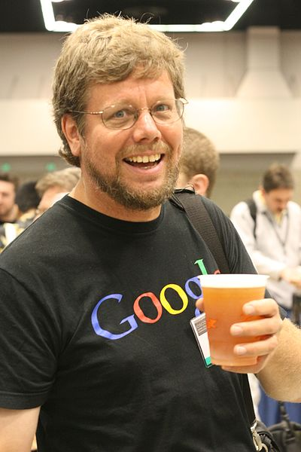
Python Dili
1991 yılında, Hollandalı bilgisayar mühendisi Guido van Rossum tarafından geliştirilmeye başlanmıştır.
Python ismini, Monty Python adlı altı kişilik bir İngiliz komedi grubunun Monty Python’s Flying Circus adlı gösterisinden almıştır.
En güncel Python sürümünü www.python.org adresinden indirebilir, tüm dokümanlara bu adresten ulaşabilirsiniz.

Slide 5
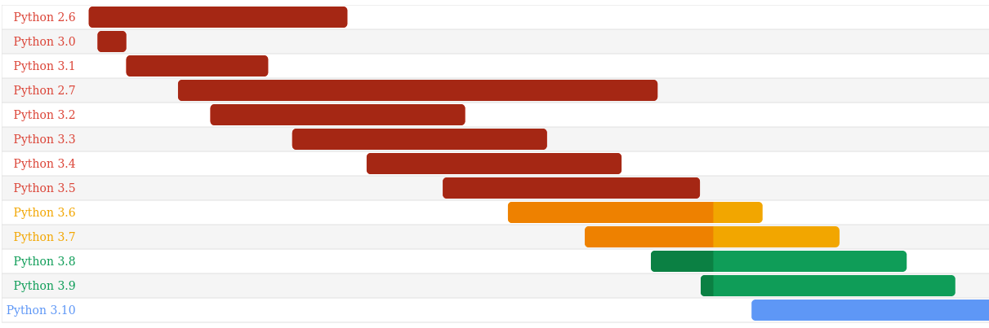
Python Sürümleri
https://python-release-cycle.glitch.me/

Slide 6
Python Editörleri
https://trinket.io/python
https://repl.it/languages/python3
https://www.onlinegdb.com/online_python_compiler
https://www.jdoodle.com/python3-programming-online/
https://www.programiz.com/python-programming/online-compiler/
Jupyter Notebook
https://notebooks.gesis.org/binder/jupyter/user/ipython-ipython-in-depth-fpxv8ptk/notebooks/binder/Untitled.ipynb?kernel_name=python3
IDLE,
Eclipse PyDev,
PyCharm,
Geany,
Eric,
Thonny, (https://thonny.org/ )
Visual Studio Code,
Sublime Text,
Anaconda

